Slide 1
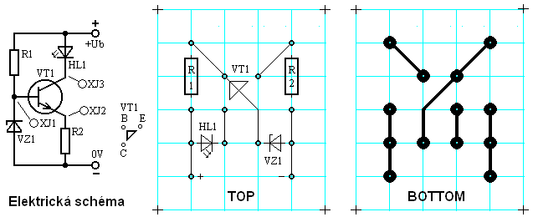
Nové pojmy
Konštrukčná trieda: I. II. III. IV.
Modul: 5 mm, 2,5 mm
Raster: I. konštrukčná trieda má 5 mm
Spájkovacie plôšky: v I. konštrukčnej triede môžu mať minimálnu vzdialenosť modul (5 mm). Medzi plôškami nesmie prechádzať vodič.

Slide 2
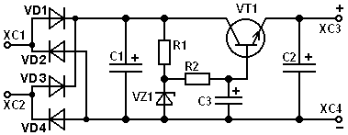
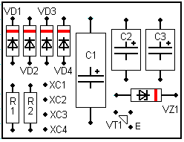
Úloha
Navrhnite plošný spoj stabilizovaného zdroja.
Na kreslenie uzlov používame farebné ceruzky.

Slide 3
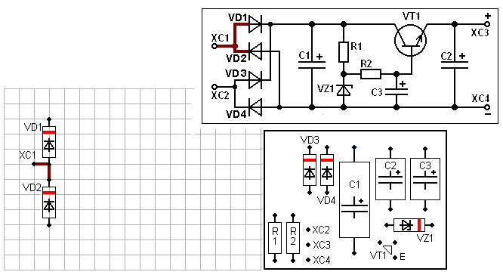
Postup: 1.krok - farebne vyznačíme prvý uzol – potom uložíme súčiastky uzla na raster a nakreslíme spojenia plošiek.

Slide 4
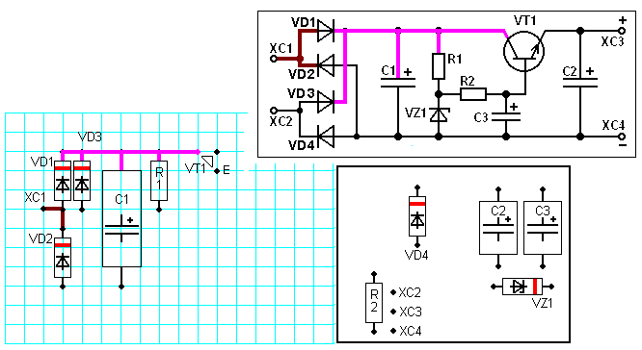
2.krok: farebne vyznačíme druhý uzol – potom uložíme súčiastky uzla na raster a nakreslíme spojenia plošiek.

Slide 5
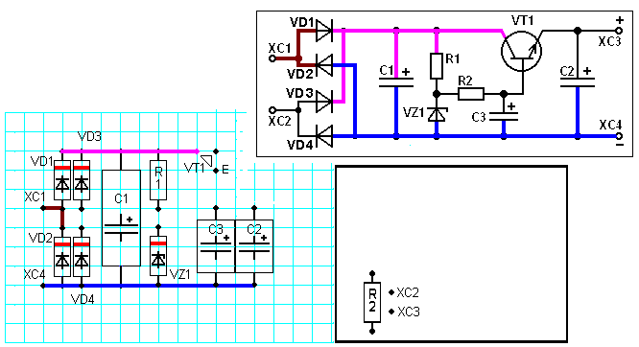
3.krok: farebne vyznačíme tretí uzol – potom uložíme súčiastky uzla na raster a nakreslíme spojenia plošiek.

Slide 6
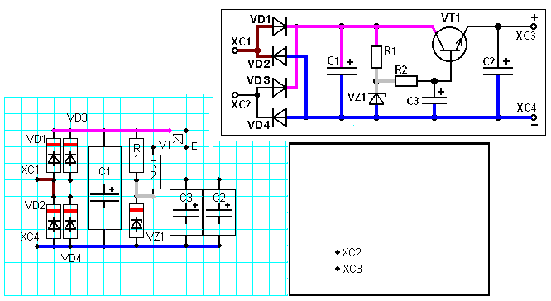
4.krok: farebne vyznačíme štvrtý uzol – potom uložíme súčiastky uzla na raster a nakreslíme spojenia plošiek.

Slide 7
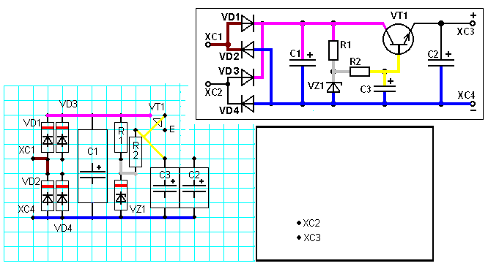
5.krok: farebne vyznačíme piaty uzol – a nakreslíme spojenia plošiek.

Slide 8
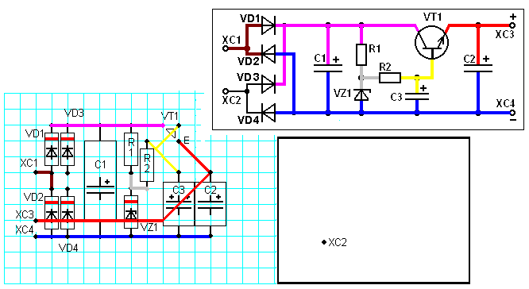
6.krok: farebne vyznačíme šiesty uzol – potom uložíme plôšku XC3 na raster a nakreslíme spojenia plošiek.

Slide 9
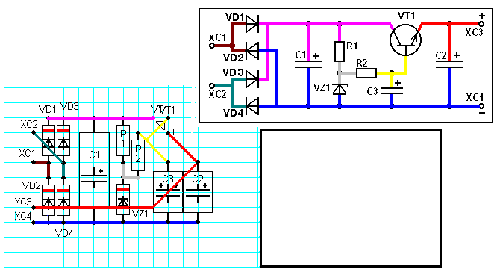
7.krok: farebne vyznačíme siedmy uzol – uložíme plôšku XC2 na raster a nakreslíme spojenia plošiek.

Slide 10
8.krok: označíme rozmery plošného spoja a zrkadlovo ho prevrátime, nakreslíme spojovací obrazec.
Návrh BOTTOM nám slúži na prekopírovanie stredov plošiek na platňu plošného spoja a nakreslenie krycou farbou.

Slide 11
9.krok: Pre výrobu plošného spoja fotocestou nakreslíme BOTTOM do výslednej podoby

Slide 12
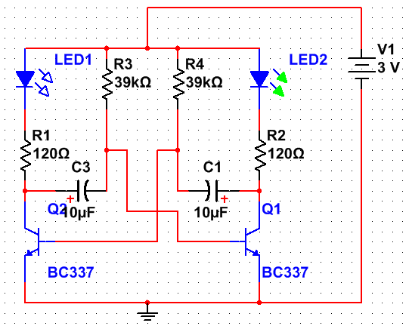
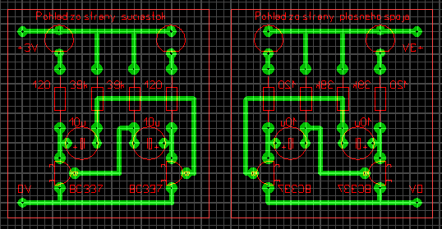
Návrh DPS spojovacími čiarami

Slide 13
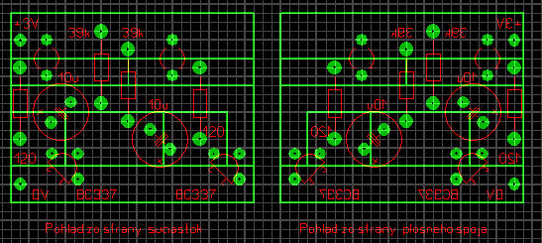
Návrh DPS deliacimi čiarami

Slide 14
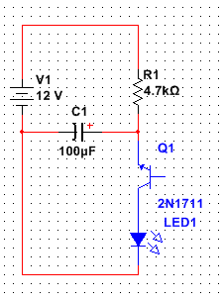
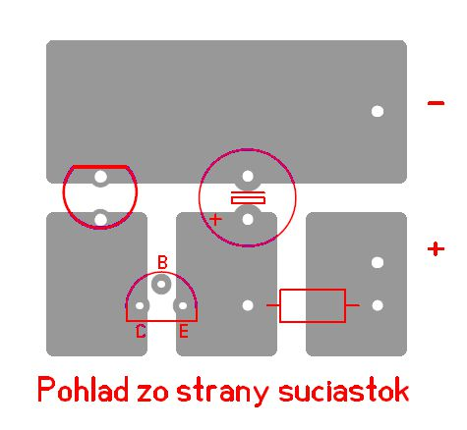
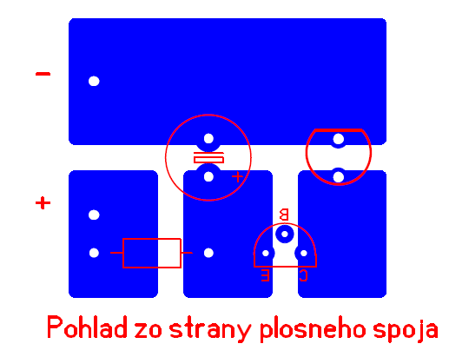
Elektrická schéma
Rozpis súčiastok
V1 /12V – jednosmerný zdroj
R1/4.7k – rezistor
C1/100uF – kondenzátor
Q1/BC337 – NPN tranzistor
LED1 – Led dióda
Doska plošného spoja = realizácia elektrického obvodu, potrebujeme katalóg súčiastok

Slide 15
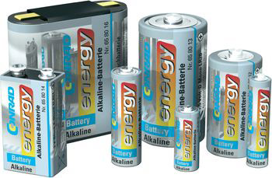
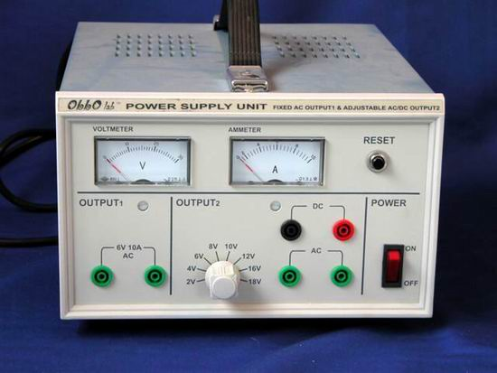
Zdroje elektrickej energie
Jednosmerné napätie
Akumulátorové články
napätie 1,5V, 4,5V, 9V
Lineárne napájacie zdroje
Autobatéria
Adaptér
Dynamo
Alternátor
Striedavé napätie
Transformátory
230V/12V, 230V/24V, 230V/16V

Slide 16
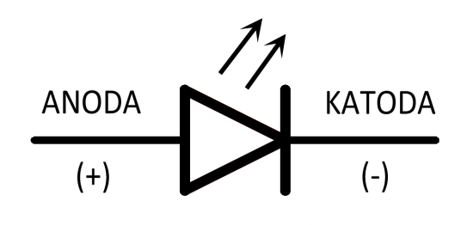
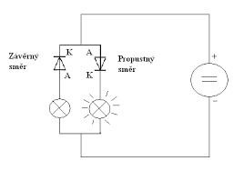
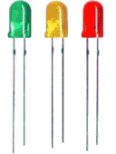
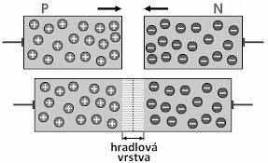
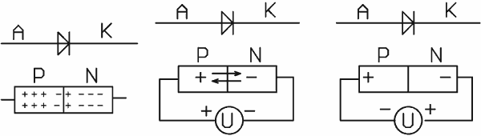
LED dióda
Priepustný smer
Nepriepustný smer

Slide 17
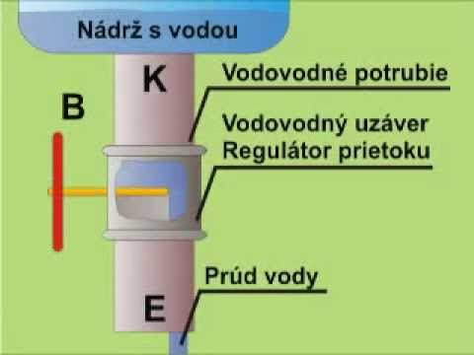
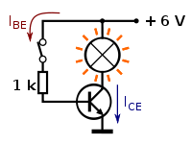
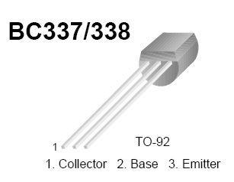
Tranzistor

Slide 18
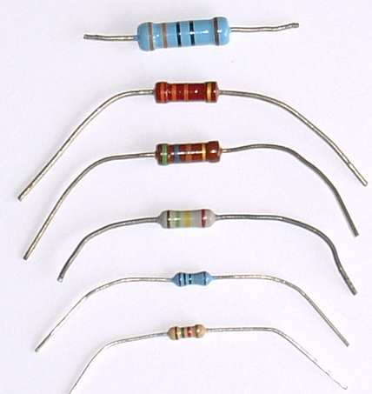
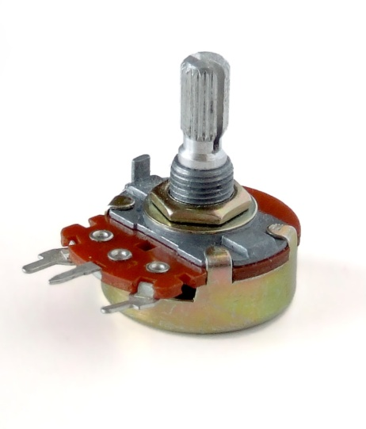
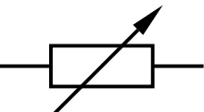
Rezistor
Slúži na nastavenie elektrického prúdu v elektrickom obvode
Pevné rezistory
drôtové
vrstvové
Farebné značenie
Nastaviteľné rezistory - potenciometre

Slide 19
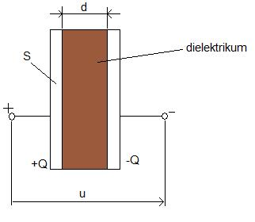
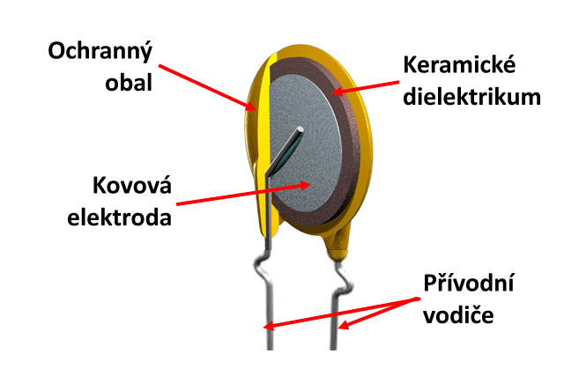
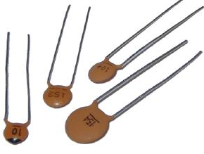
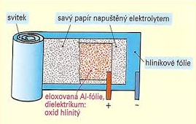
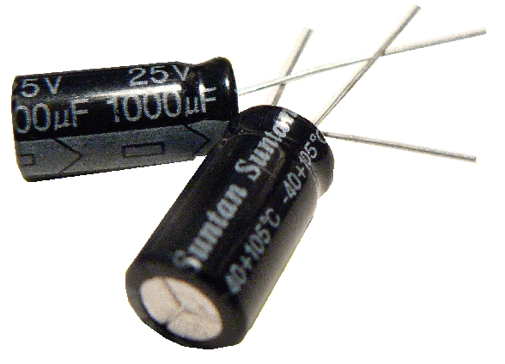
Kondenzátor
Keramický
Slúži na hromadenie elektrického náboja
Elektrolytický

Slide 20
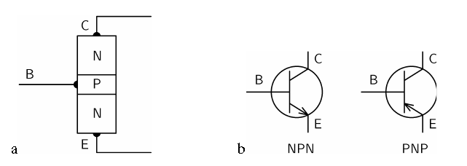
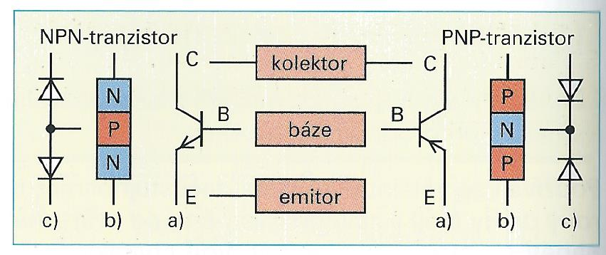
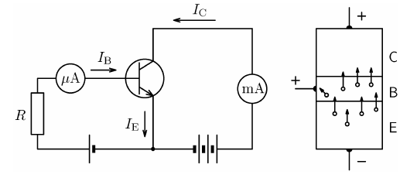
Tranzistor
Štruktúra tranzistora:
Funkcia tranzistora:
Velmi malé napätie v obvode bázy vyvoláva prúd, ktorý je príčinou
vzniku omnoho väčšieho prúdu v kolektorovom obvode. Tento vytvorí na kolektore oveľa väčšie napätie ako je vstupné napätie.

Slide 21
Tranzistor
Aktívna polovodičová súčiastka, ktorá zosilňuje napätie, prúd, výkon.
Základné parametre tranzistora:
jednosmerné prúdové zosilnenie B
U_{BE} , I_{c} , I_{B}
stratový výkon P_{tot} (pri prekročení stratového výkonu dochádza k zničeniu tranzistora)
Puzdro:
plastové – malé prúdy (mA)
kovové – výkonové, prúdové zosilňovače – veľké prúdy (A)

Slide 22
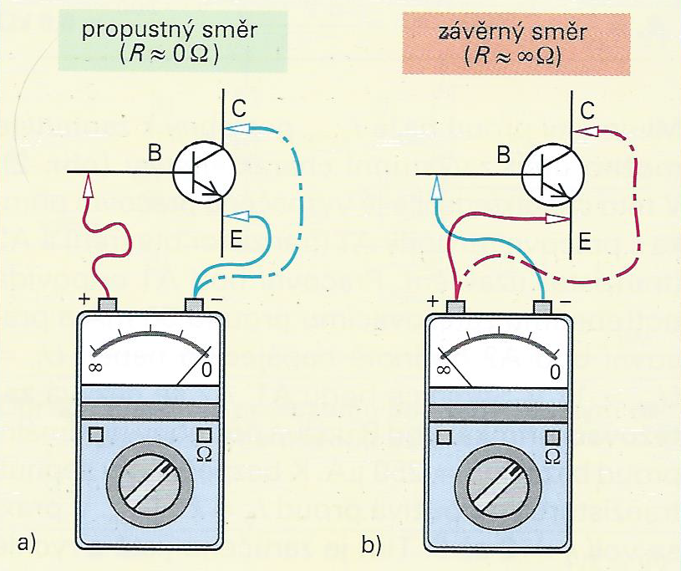
Tranzistor – skúšanie NPN tranzistora

Slide 23
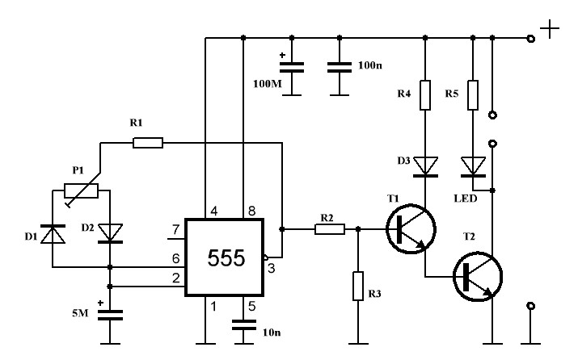
2. Navrhnite pomocou programu Layout dosku plošného spoja podľa predlohy
Príslušné súčiastky a ich rozmery nájdite pomocou internetu
Mriežku v dokumente nastavte na 1 mm
Hrúbku čiary pre vodivé plochy si nastavte na 1 mm
Letovacie body nastavte na vonkajší rozmer 1.8 mm a vnútorný priemer na 0.7 mm
Rozmer DPS podla doporučenia je 60x40 mm
Súčiastky popíšte vo vrstve S1 s výškou písma 1.5 .
DPS navrhnite tak, aby bola funkčná a esteticky vypracovaná.

Slide 24
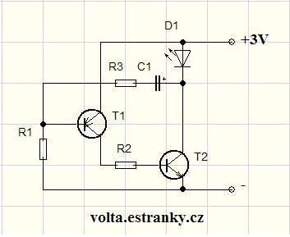
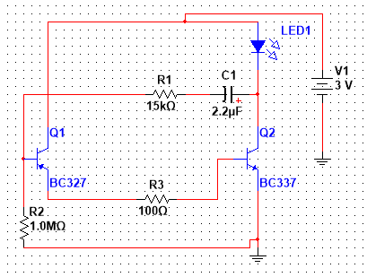
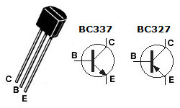
1. Zapoj v Multisime astabilný multivibrátor s 1 LED, zapoj pomocou kontaktnej plochy:

